Slide 1

Informacje dotyczące działalności oraz obowiązków sprawozdawczych i kontrolnych przedsiębiorstw społecznych
Warmińsko-Mazurski Urząd Wojewódzki w Olsztynie

Slide 2
Sprawozdanie

Slide 3
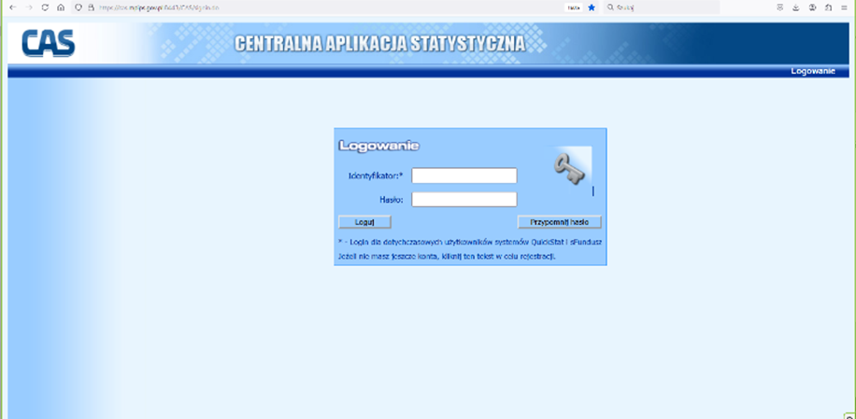
Sprawozdanie dostępne jest w Centralnej Aplikacji Statystycznej: https://cas.mpips.gov.pl:8443/CAS/signin.do
KROK 1
Logujemy się przy użyciu loginu i hasła ustalonego przy rejestracji w CAS

Slide 4
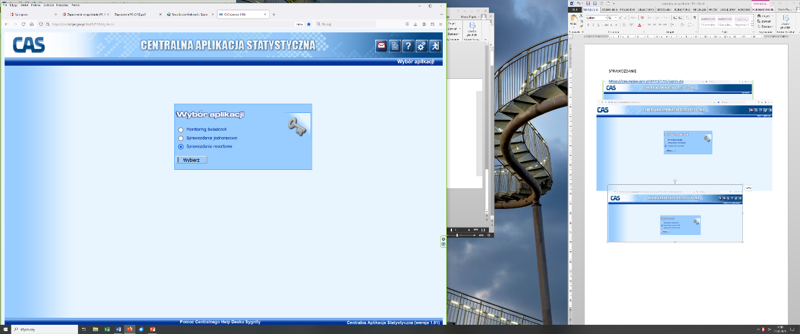
CAS: https://cas.mpips.gov.pl:8443/CAS/signin.do
KROK 2
Z dostępnych aplikacji wybieramy sprawozdania resortowe

Slide 5
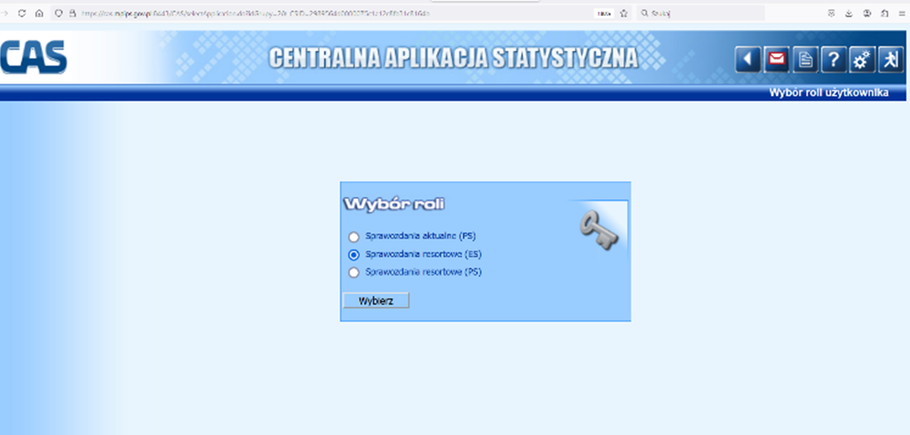
CAS: https://cas.mpips.gov.pl:8443/CAS/signin.do
KROK 3
Wybieramy ES, tj. moduł dotyczący ekonomii społecznej

Slide 6
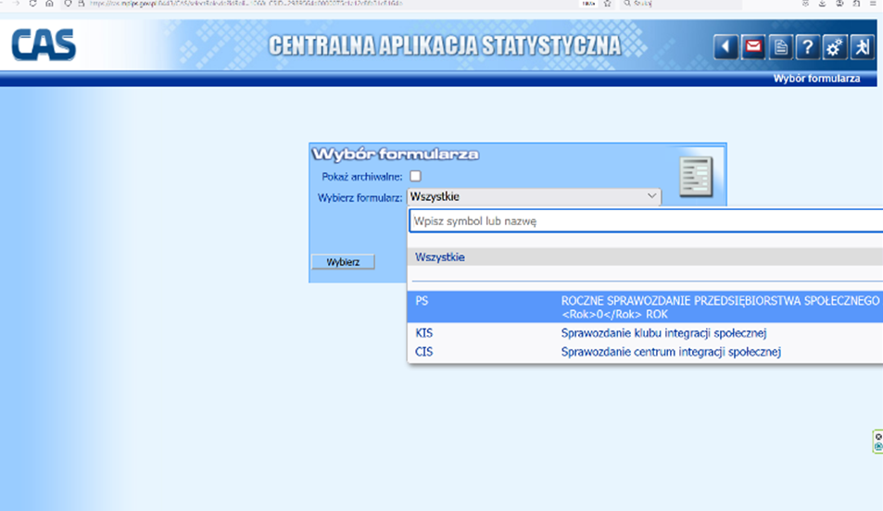
CAS: https://cas.mpips.gov.pl:8443/CAS/signin.do
KROK 4
Z dostępnych sprawozdań wybieramy PS- Przedsiębiorstwa społeczne

Slide 7
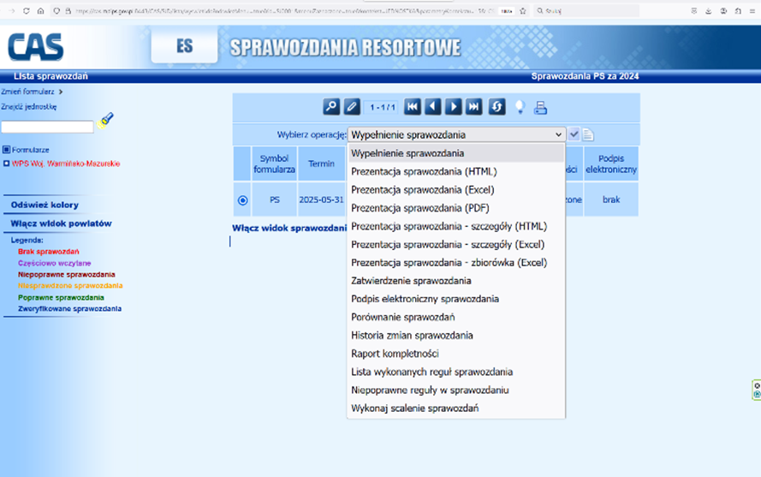

CAS: https://cas.mpips.gov.pl:8443/CAS/signin.do
KROK 5
W menu podręcznym wybieramy wypełnienie sprawozdania

Slide 8
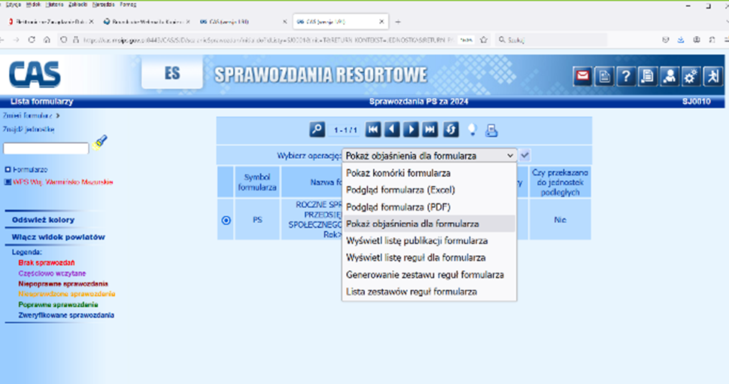
OBJAŚNIENIA DO SPRAWOZDANIA !!!

Slide 9
W przypadku problemów technicznych z CAS:
Osoby do kontaktu w kwestiach technicznych, administratorzy wojewódzcy systemów informatycznych:
Barbara Bagińska - Janulin,
barbara.baginska@uw.olsztyn.pl, tel. 89 523 24 03;
Jan Kosiorek,
jan.kosiorek@uw.olsztyn.pl, tel. 89 523 26 33;

Slide 10
WAŻNE !!!
Termin na sporządzenie sprawozdania dla PS upływa 31 marca (art. 10 ust. 1 ustawy o ekonomii społecznej).
Na zweryfikowanie, poprawienie i przekazanie do Ministerstwa Wojewoda ma czas do 31 maja.
W sprawozdaniu założone są podstawowe reguły sprawdzające, które pozwolą uniknąć najprostszych błędów.

Slide 11
Wypełnianie sprawozdania – na co zwrócić uwagę
DANE DOTYCZĄCE PRZEDSIĘBIORSTWA SPOŁECZNEGO (poz. 1-11)
  nazwa – pełna,
  numer decyzji o przyznaniu statusu przedsiębiorstwa społecznego – PS-III.9420. ….
  forma prawna – fundacja, stowarzyszenie, spółdzielnia, w objaśnieniach zostało wpisane jakie formy są dopuszczalne; nie wpisujemy organizacja pozarządowa!
  charakter prowadzonej działalności – zgodnie z decyzją/wnioskiem,
  cel działalności – zgodnie z decyzją/wnioskiem,
  NIP, Regon, KRS – dokładnie,
  nazwa i numer innej ewidencji lub innego rejestru – dotyczy innych niż KRS,
  np. w przypadku działalności oświatowej rejestry gminne.
UWAGA !!! Dane muszą być zgodne z decyzją (wnioskiem)

Slide 12
Wypełnianie sprawozdania – na co zwrócić uwagę
SZCZEGÓŁOWE INFORMACJE O DZIAŁANIACH REINTEGRACYJNYCH (poz. 12-16)
  Poz. 12 Liczba indywidualnych planów/programów reintegracyjnych
  UWAGA! Zgodnie z art. 6 ustawy o ekonomii społecznej w przypadku każdej zatrudnionej osoby zagrożonej wykluczeniem społecznym, do której został udzielony instrument wsparcia, PS opracowuje i realizuje indywidualny plan reintegracyjny przez okres nie krótszy niż okres, na jaki został udzielony ten instrument, lub nie krótszy niż okres zatrudnienia danej osoby wymagany w związku z udzieleniem tego instrumentu.
  WAŻNE! Wykazywane są plany/programy reintegracji, przez podmioty które zgodnie z art. 6 ustawy o ekonomii społecznej MUSZĄ je tworzyć, ale mogą i powinny być też wykazane plany opracowane w podmiotach, które CHCĄ je tworzyć.
  (Czyli mogą być plany bez instrumentów ale nie może być instrumentów bez planów)

Slide 13
Wypełnianie sprawozdania – na co zwrócić uwagę
SZCZEGÓŁOWE INFORMACJE O DZIAŁANIACH REINTEGRACYJNYCH (poz. 12-16)
  Poz. 13 Liczba osób objętych działaniami reintegracyjnymi w ciągu roku ogółem
  wykazujemy liczbę osób(!)
  tzn. jeśli pracownik był objęty kilkoma rodzajami wsparcia należy policzyć go tylko raz,
  PS, którego działalność ma na celu reintegrację społeczną i zawodową osób zagrożonych wykluczeniem społecznym NIE MOŻE NIE PROWADZIĆ działań reintegracyjnych.

Slide 14
Wypełnianie sprawozdania – na co zwrócić uwagę
SZCZEGÓŁOWE INFORMACJE O DZIAŁANIACH REINTEGRACYJNYCH (poz. 12-16)
  Poz. 14 Reintegracja zawodowa i poz. 15 Reintegracja społeczna
  jeśli pracownik był objęty kilkoma rodzajami wsparcia należy wykazać go kilka razy,
  pozycje sprawozdania dotyczą osób ale w istocie wykazujemy liczbę działań (!),
  suma osób w poz. 14 i 15 nie musi być równa liczbie osób wskazanej w poz. 13.
  (Szczegółowy opis, co należy zakwalifikować w poszczególnych wierszach poz. 14 i 15 znajduje się
  w objaśnieniach dostępnych w CAS)

Slide 15
Wypełnianie sprawozdania – na co zwrócić uwagę
SZCZEGÓŁOWE INFORMACJE O DZIAŁANIACH REINTEGRACYJNYCH (poz. 12-16)
  Poz. 16 Efekty działań reintegracyjnych
  dane powinny być spójne z informacjami przekazanymi w poz. 13, 14 i 15,
  szczególnie należy zwrócić uwagę na IPR zakończone,
  w przypadku jednego działania należy wskazać jedną (najistotniejszą) kategorię efektów,
  dla rozróżnienia kwalifikacji i kompetencji:
  kompetencje dotyczą umiejętności, cech, postaw, które pozwalają wykonywać
  zadania;
  kwalifikacje zawodowe to formalne uprawnienia i wiedza, potwierdzone
  dokumentem.

Slide 16
Wypełnianie sprawozdania – na co zwrócić uwagę
ZATRUDNIENIE OSÓB NALEŻĄCYCH DO GRUP ZAGROŻONYCH WYKLUCZENIEM SPOŁECZNYM (poz. 17-18)
  Poz. 17 - Zatrudnienie ogółem
  zatrudnienie podajemy wg. stanu na dzień 31 grudnia 2024 r. !
  oprócz
  nowo zatrudnionych – należy wykazać wszystkie osoby, które „pojawiły się” w PS
  od 1 stycznia 2024 r. do 31 grudnia 2024 r. !
  liczba osób prowadzących jednoosobową działalność gospodarczą, niebędących pracodawcami, świadczących na rzecz przedsiębiorstwa społecznego usługi przez nieprzerwany okres co najmniej 3 miesięcy – należy wskazać te umowy, które były aktywne, aktualne na ostatni dzień roku.

Slide 17
Wypełnianie sprawozdania – na co zwrócić uwagę
ZATRUDNIENIE OSÓB NALEŻĄCYCH DO GRUP ZAGROŻONYCH WYKLUCZENIEM SPOŁECZNYM (poz. 17-18)
  Poz. 18 - Zatrudnienie osób należących do grup zagrożonych wykluczeniem społecznym
  liczba zatrudnionych osób z grup zagrożonych wykluczeniem nie może być wyższa niż liczba osób zatrudnionych ogółem wykazanych w poz. 17 - Zatrudnienie ogółem.
  zatrudnienie podajemy wg. stanu na dzień 31 grudnia 2024 r., oprócz pozycji nowo zatrudnionych
  pomimo tego, że zagrożenie wykluczeniem społecznym może wynikać z kilku przyczyn, dla każdej osoby należy wybrać jedną, dominująca przyczynę.
  (czyli każda osoba zagrożona wykluczeniem społecznym powinna się pojawić w tej części tylko raz !)

Slide 18
Wypełnianie sprawozdania – na co zwrócić uwagę
ZATRUDNIENIE OSÓB NALEŻĄCYCH DO GRUP ZAGROŻONYCH WYKLUCZENIEM SPOŁECZNYM (poz. 17-18)
  Poz. 18 - Zatrudnienie osób należących do grup zagrożonych wykluczeniem społecznym
  proszę zwrócić uwagę na poszczególne kategorie osób i zależności pomiędzy wierszami, np. nie może być wykazane „o” bezrobotnych, w tym 3 długotrwale,
  co za tym idzie:
  suma poszczególnych kategorii wykluczenia powinna być równa wartości z pierwszej rubryki - liczba osób z grup zagrożonych wykluczeniem, zatrudnionych ogółem) !!!
  WAŻNE ! – w przypadku PS, mających jako cel wskazaną reintegrację społeczno- zawodową – proszę zwrócić uwagę na zachowanie 30% wskaźnika zatrudnienia stosunku do ogółu zatrudnionych.
  Szczegółowy opis poszczególnych grup osób (zgodny z ustawą) znajduje się w objaśnieniach w CAS.

Slide 19
Wypełnianie sprawozdania – na co zwrócić uwagę
KORZYSTANIE Z INSTRUMENTÓW WSPARCIA (poz. 19-34)
      Ta cześć sprawozdanie dzieli się na 4 części:
      1. Funduszu Pracy - poz. 19 + poz. 20-22,
      2. PFRON - poz. 23 + poz. 24-28,
      3. EFES Plus – poz. 29 + poz. 30-31,
      4. Inne źródła – poz. 32 + poz. 33-34.
  Wpisanie TAK w poz. 19, 23, 29, 32 – tj. pozycji dotyczącej potwierdzenia uzyskania wsparcia z danego źródła pociąga za sobą konieczność wskazania formy tego wsparcia w komórkach poniżej.
  Wpisanie NIE w poz. 19, 23, 29, 32 pozwala pominąć odnoszące się do danej formy pozycje.
  UWAGA ! W objaśnieniach w CAS znajdują się informację, których dofinansowań nie należy wykazywać !!!

Slide 20
Wypełnianie sprawozdania – na co zwrócić uwagę
ZAMÓWIENIA PUBLICZNE (poz. 35-37)
  należy wykazać zamówienia publiczne zastrzeżone dla przedsiębiorstw społecznych, zgodnie z ustawą o ekonomii społecznej.
  Poz. 37 – zaświadczenia – musi być „zerowa”, ponieważ żadnych zaświadczeń nie wydaliśmy w 2024 roku :)

Slide 21
Kontrole

Slide 22
Organizacja kontroli – co warto wiedzieć
zgodnie z art. 16 ust. 1 ustaw o ekonomii społecznej Wojewoda może zarządzić w przedsiębiorstwie społecznym kontrolę z urzędu lub na wniosek innego organu administracji publicznej w zakresie spełniania warunków, o których mowa w art. 3, art. 4 ust. 1 oraz art. 5 – 10.
kontrole odbywają się wg. rocznego planu, dostępnego na stronie Urzędu:
https://www.gov.pl/web/uw-warminsko-mazurski/rok-20244
plan jest podzielony na półrocza.
co do zasady kontrole odbywają się w kolejności wynikającej z planu

Slide 23
Prowadzenie kontroli – co trzeba wiedzieć
zawiadomienie o kontroli wysyłane jest odpowiednio wcześniej; zawiera informacje o okresie objętym kontrolą oraz czasie trwania kontroli,
(+ instrukcja rozpoczęcia kontroli)
jednostka kontrolowana ma, zgodnie z ustawą, prawo do przesunięcia kontroli,
przed kontrolą przekazywane jest pismo z informacją jakiego rodzaju dokumenty należy na potrzeby kontroli przygotować,
w dniu rozpoczęcia kontroli, o wyznaczonej godzinie odbywa się spotkanie on-line, na którym rozpoczynamy kontrolę – okazujemy legitymacje służbowe, ustalamy sposób przekazania dokumentów, wyjaśniamy wątpliwości dotyczące dokumentów, itp.
WAŻNE !
W zawiadomieniu i kolejnych pismach są podane dane kontaktowe do osoby odpowiadającej za daną kontrolę

Slide 24
Prowadzenie kontroli – co trzeba wiedzieć
Zgodnie z art. 16 ust. 2 ustawy o ekonomii społecznej kontrole prowadzone są na podstawie ustawy o kontroli w administracji.
Najistotniejsze: art. 24 ustawy o kontroli - Kierownik jednostki kontrolowanej ma obowiązek zapewnienia kontrolerowi warunków niezbędnych do sprawnego przeprowadzenia kontroli, w szczególności przez zapewnienie niezwłocznego przedstawiania żądanych dokumentów, terminowego udzielania ustnych
i pisemnych wyjaśnień w sprawach objętych kontrolą, a także udostępnianie niezbędnych urządzeń technicznych i zapewnienie dostępu do Internetu oraz,
w miarę możliwości, oddzielnego pomieszczenia z odpowiednim wyposażeniem. Analogiczne zapisy znajdują się w art. 25.

Slide 25
Prowadzenie kontroli – co trzeba wiedzieć
po zakończeniu kontroli sporządzany jest projekt wystąpienia pokontrolnego,
jednostka kontrolowana ma prawo zgłoszenia w terminie 7 dni roboczych od dnia otrzymania projektu wystąpienia pokontrolnego, umotywowanych pisemnych zastrzeżeń do tego projektu,
następnie sporządzane jest wystąpienie pokontrolne,
jeżeli zostały wydane zalecenia pokontrolne, jednostka musi przekazać informację o ich realizacji w terminie 14 dni od daty doręczenia wystąpienia pokontrolnego,
od wystąpienia pokontrolnego nie przysługują środki odwoławcze.

Slide 26
Prowadzenie kontroli – co koniecznie trzeba wiedzieć
kontroli podlegają w zasadzie dokładnie te same kryteria, które muszą być spełnione na etapie przyznawanie statusu przedsiębiorstwa społecznego,
pismo ws. dokumentów kontrolnych wskazuje PRZYKŁADOWE dokumenty, które należy przekazać,
nie ma dowolności w rozumieniu zapisów ustawy,
czas na prowadzenie czynności kontrolnych jest ograniczony.

Slide 27
Prowadzenie kontroli – co koniecznie trzeba wiedzieć
W 2024 roku przeprowadziliśmy 19 kontroli PS, z czego
  16 zakończyło się wynikiem pozytywnym,
  1 pozytywnym z uchybieniami,
  1 pozytywnym z nieprawidłowościami,
  1 kontrola negatywna - w wyniku dalszego postępowania
  PS utracił status.

Slide 28
Działalność PS informacje różne

Slide 29
Przypominamy …
Art. 13. Przedsiębiorstwo społeczne jest obowiązane zgłaszać wojewodzie zmiany powodujące naruszenie warunków, o których mowa w art. 3, art. 4 ust. 1 oraz art. 5–9, oraz wskazać przyczyny naruszenia tych warunków w terminie 14 dni od dnia zaistnienia tych zmian.
Art. 14. 1. Wojewoda wzywa przedsiębiorstwo społeczne, pod rygorem utraty statusu przedsiębiorstwa społecznego, do zaniechania naruszeń warunków, o których mowa w art. 3, art. 4 ust. 1 i art. 5–10, oraz złożenia niezbędnych wyjaśnień w terminie nie krótszym niż 14 dni od dnia otrzymania wezwania.

Slide 30
Przypominamy …
warunki nabycia statusu PS muszą być spełnione na dzień wydania decyzji …
i przez cały okres posiadania statusu,
różnice pomiędzy wymogami ustawowymi a projektowymi,
brak kontaktu !
zachęcamy do założenia ePuapu lub adresu do e-doręczeń

Slide 31
Marta Piątek
Anna Tomczak
Genowefa Macina
Paulina Błażewicz
Ewa Osenkowska
Magdalena Kielak
Brygida Niemiro
Wydział Polityki Społecznej sekrps@uw.olsztyn.pl, tel. 89 523 22 59
marta.piatek@uw.olsztyn.pl, tel. 89 523 24 73
anna.tomczak@uw.olsztyn.pl, tel. 89 523 27 33
genowefa.macina@uw.olsztyn.pl, tel. 89 523 22 92
paulina.blazewicz@uw.olsztyn.pl, tel. 89 523 25 75
ewa.osenkowska@uw.olsztyn.pl, tel. 89 523 27 60
magdalena.kielak@uw.olsztyn.pl, tel. 89 523 26 48
brygida.niemiro@uw.olsztyn.pl, tel. 89 523 26 48

